Slide 1
DESARROLLO DE ENTORNOS WEB
JAVASCRIPT – Sitios Interactivos

Slide 2
Creación de un Sitio Web Interactivo
Objetivo: Aprender a combinar HTML5, CSS3, JavaScript y Bootstrap.
Requisitos:
Editor de código (VS Code, Sublime Text).
Navegador web (Chrome, Firefox).
Conocimientos básicos de programación.

Slide 3
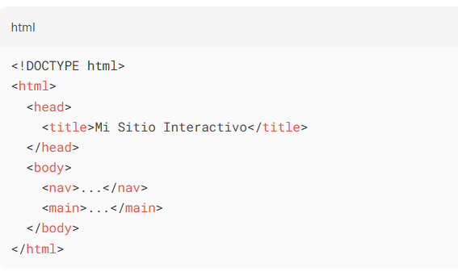
Bases de sitio con HTML5

Slide 4
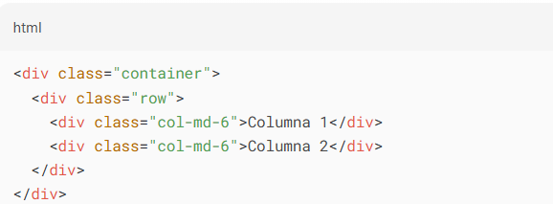
Estilo y Responsividad

Slide 5
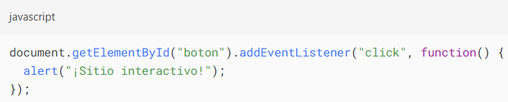
Dinamismo con JavaScript

Slide 6

Manos a la obra

Slide 7
GRACIAS

